Slide 1

Présentation Pré-étude
2211B Système d’arrosage automatique pour plantes
Réalisé par: Garcia Luis
Responsable projet: Serge Castoldi, Philippe Bovey
Client: Christian Huber
Date: 14.12.2023

Slide 2
Sommaire
Cahier de charges
Schéma bloc générale
Details de blocs
Evaluations des couts
Jalons

Slide 3
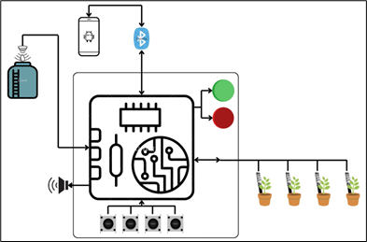
Cahier de charges
Mesure de taux d’humidité
Arrosage de chaque plante indépendamment
Configuration de modes d’arrosage par boutons ou app
Mesure de niveau d’eau dans réservoir
Signalisation

Slide 4

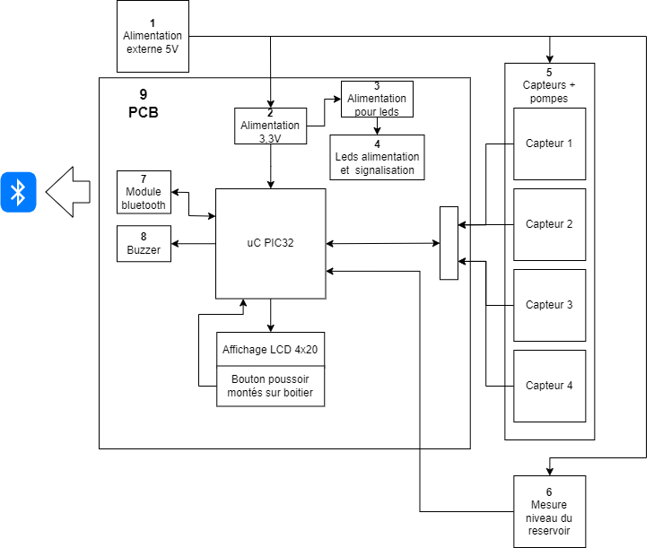



Schéma bloc

Slide 5

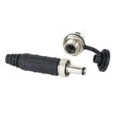
Blocs en détails: Alimentation 5V
Bloc | Consommation max [mA] | Total [A]
Module Bluetooth | 100 | 4,255
Buzzer | 40
Affichage LCD | 25
PIC32 | 40
Leds signalisations (2x20 mA) | 40
Capteur humidité (4x1A) | 4000
Capteur mesure niveau | 10

Slide 6
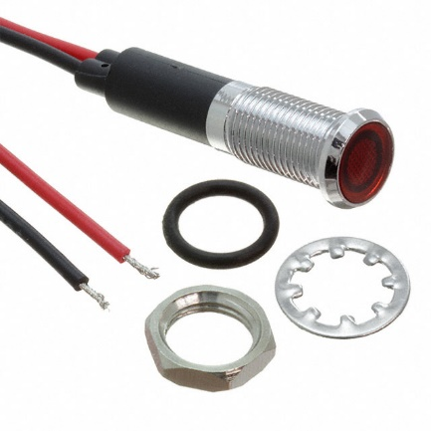
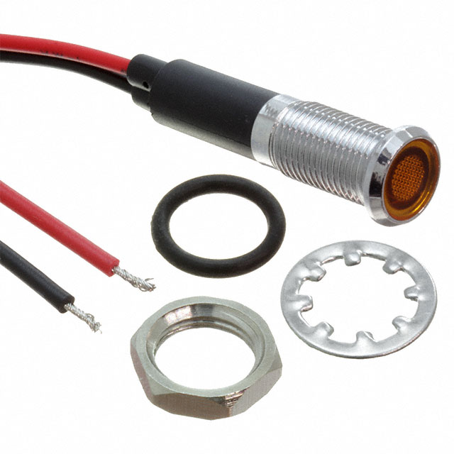
Bloc en détails: Leds signalisation
Norme IP65
Plage de fonctionnement: 1,8V – 2,2V
20 mA

Slide 7
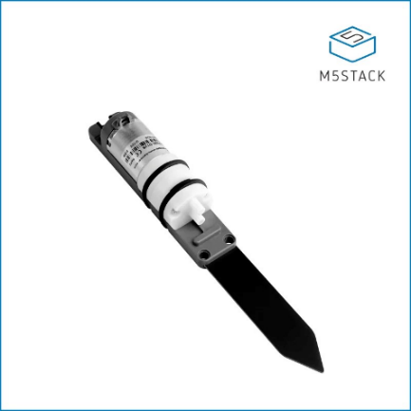
Bloc en détail: Capteur humidité - pompe
Tension fonctionnement 5V
Puissance pompe 5W
Pompe EDLP600-D12B 600 ml / min
Capteur humidité

Slide 8
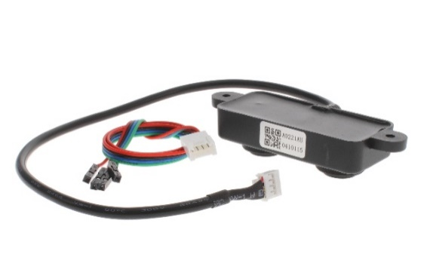
Bloc en détail: Mesure de niveau d’eau
Alimentation 3,3V
Range de fonctionnement: 3 – 450 cm
Communication UART
Norme IP67

Slide 9
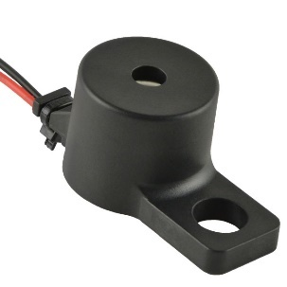
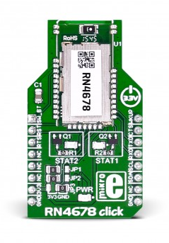
Bloc en détails: Buzzer module Bluetooth
Buzzer
Norme IP67
Module Bluetooth
Bande 2,4 GHz
Alimentation 3,3V
Communication UART

Slide 10
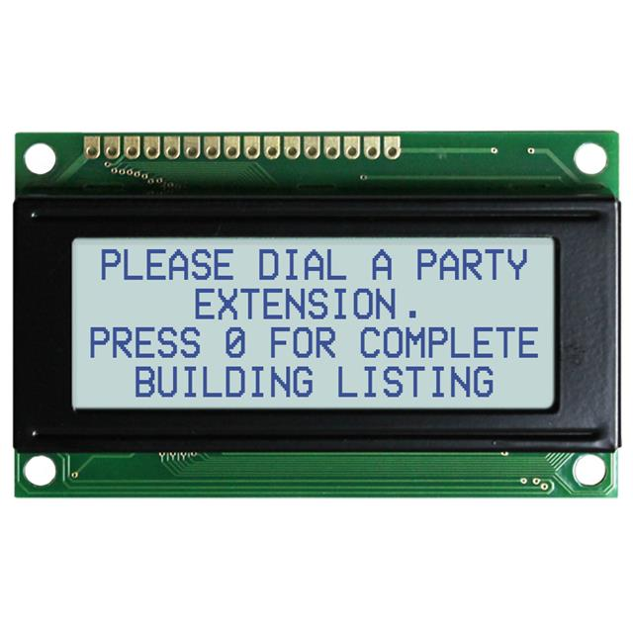
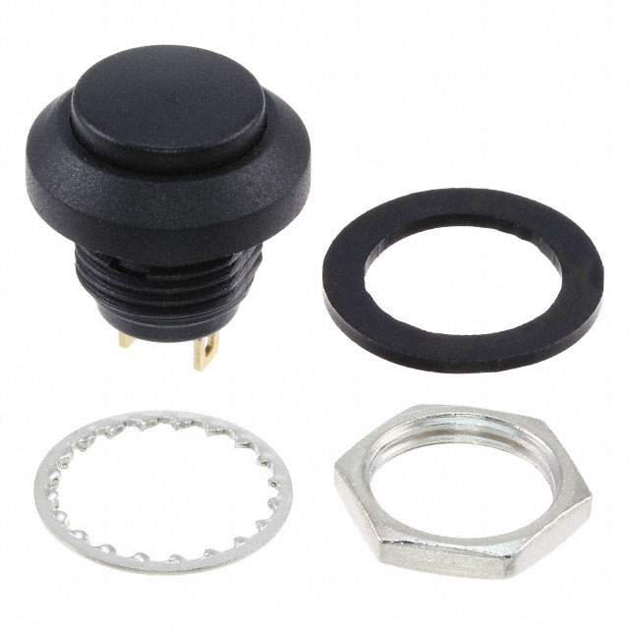
Bloc en détail: LCD et Boutons
LCD
Alimentation 3,3V
4x20
Bouton poussoir
Norme IP65

Slide 11
Bloc en détail: Microcontrôleur
Nom | Périphérique utilisé | Numéro de pins nécessaire | Total des pins min
Leds panel | I/O | 2 | 33
Bouton poussoir | I/O | 4
LCD 4x20 | I/O | 13
Capteur niveau eau | UART | 2
Module Bluetooth | UART | 3
Buzzer | I/O | 1
Capteur humidité | ADC - I/O (2 pins x 4) | 8
Nombre de pins minimum nécessaire: 33
PIC32MX130F256D
44 pins
50 MHz
256 kb Flash
64 kb SRAM

Slide 12
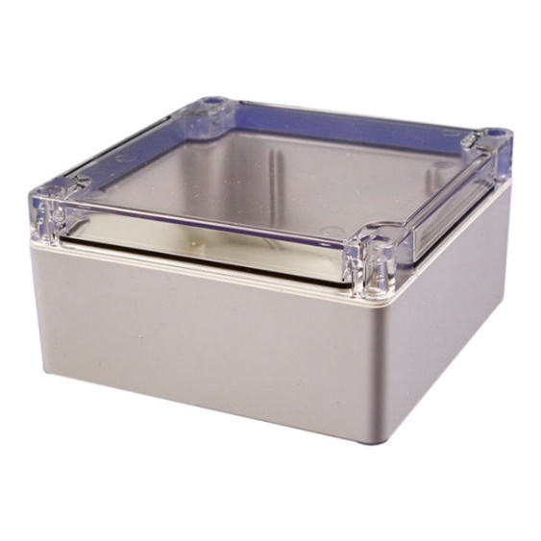
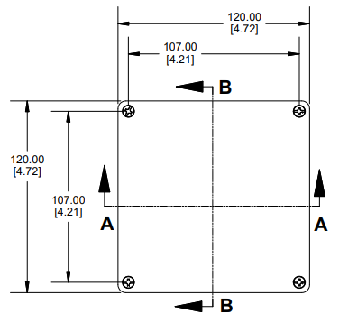
Boitier
Etanche à l’eau
Place pour un PCB de taille: 107 x 87 mm

Slide 13
Evaluation des couts
Composant | Quantité | Prix par unité | Total par composant | Total
PCB chez Eurocircuits | 1 | 66.50 CHF | 66.50 CHF | 303.91 CHF
Boitier | 1 | 24.17 CHF | 24.17 CHF
Led panel orange | 1 | 6.16 CHF | 6.16 CHF
Led panel rouge | 1 | 6.30 CHF | 6.30 CHF
Bouton poussoir | 4 | 7.75 CHF | 31.00 CHF
Connecteur alimentation | 1 | 6.53 CHF | 6.53 CHF
Connecteur alimentation femelle | 1 | 6.10 CHF | 6.10 CHF
LCD 4x20 | 1 | 16.36 CHF | 16.36 CHF
Capteur niveau eau | 1 | 16.40 CHF | 16.40 CHF
Module Bluetooth | 1 | 34.30 CHF | 34.30 CHF
Buzzer | 1 | 4.90 CHF | 4.90 CHF
Capteur humidité / pompe | 4 | 19.95 CHF | 79.80 CHF
PIC32MX | 1 | 3.59 CHF | 3.59 CHF
Autres composant | 20 | 0.09 CHF | 1.80 CHF

Slide 14
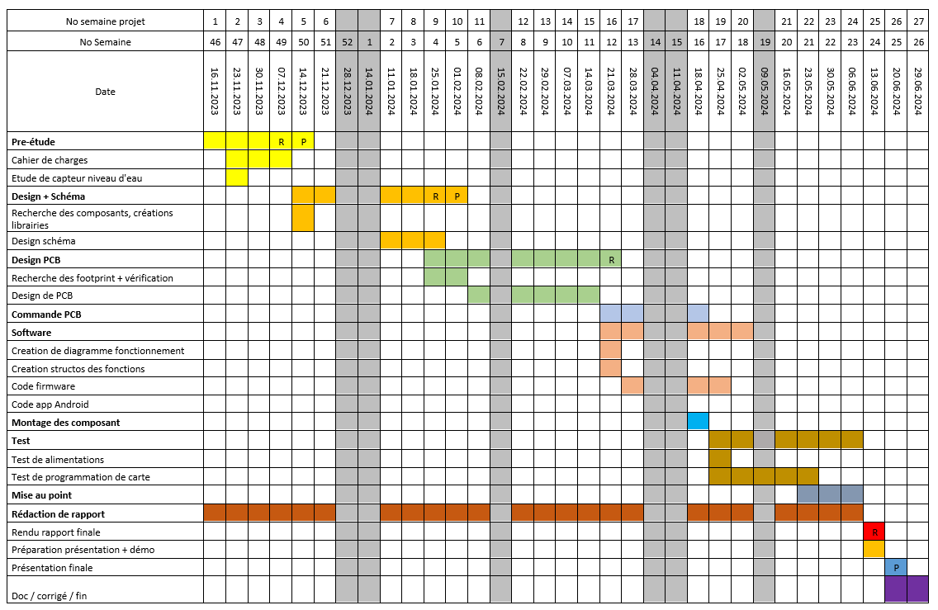
Jalons

Slide 15

Questions ?

